Slide 1

APPLICATION INTRANET DE GESTION DU MASTER MBDS
(Mobiquité Base de Données et intégration de Systèmes)
Présentée par Mouhaimine AHMED SOILIHI

Slide 2
Plan:
Introduction
Présentation de l’entreprise
Contexte du stage
Outils et langage de programmation
Mission du stage
Fonctionnalités réalisés
Fonctionnalités non réalisées
Evolution du logiciel
Bilan
démonstration

Slide 3
Introduction:
Stage de 3 mois au sein du département MBDS
Participer au développement de un ou plusieurs modules de l’application iMBDS
Equipe de travail:
MOPOLO MOKE Gabriel: Tuteur pédagogique et Responsable du projet.
DAHON Harris: Tuteur pédagogique technique
MOPOLO Rosa: Chef de projet
OUERTANI Jihenne: Stagiaire
Module étudiant
Module ancien
Module administration

Slide 4
Présentation de l’entreprise: université de Nice Sophia Antipolis, MBDS
UNS officiellement instituée par décret du 23 octobre 1965
Articulée autour de sept facultés, quatre instituts et deux écoles.
MBDS créé en 1992
Dirigé par M. MIRANDA SERGE, M.MOPOLO MOKE Gabriel
Classé en 2008 et 2009 dans les dix meilleurs Master en Informatique de France.
-> Une stratégie de partenariat industriel fort assurant une évolution permanente de l’innovation
->Une stratégie de partenariat institutionnel assurant la pérennité du cursus
->Une stratégie de délocalisation en réseau

Slide 5
Présentation de l’entreprise: université de Nice Sophia Antipolis, MBDS
UNS
UFR SCIENCES
DEPARTEMENT INFORMATIQUE
IFI
MIAGE
MBDS/MIAGEMBDS

Slide 6
Contexte du stage:
Augmenter la productivité du personnel administratif autour du MBDS
Réduire les tâches répétitives
Centraliser les données
Préserver les informations
Faciliter les étudiants, les alternants
Améliorer la qualité concernant (le recrutement, la scolarité, l’interface avec les intervenants, l’interface avec les partenaires industriels)
Augmenter la réactivité
Améliorer l’activité de l’assistante
Raccourcir les différentes procédures du MBDS

Slide 7
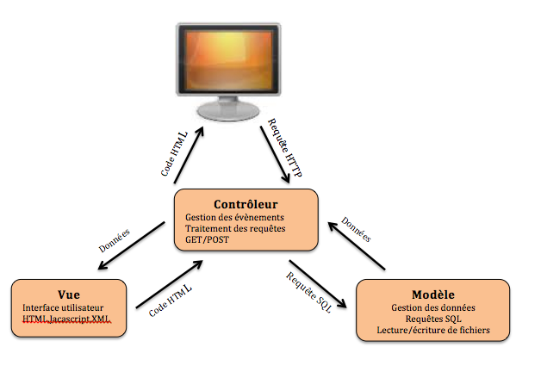
Outils et langage de programmation: Architecture MVC
Modèle : interaction avec la base de données.
Vue: interface finale.
Contrôleur: assure la synchronisation entre le modèle et la vue

Slide 8
Outils et langage de programmation: Framework CodeIgniter
boite à outils d'aide à la construction de sites web
Utilise l’architecture MVC
Permet d'améliorer le temps de développement des projets
Avantages:
Facile à installer
Code plus propre
Facile à utiliser
Offre beaucoup de fonctionnalités.

Slide 9
Outils et langage de programmation: autres langages
Langages
HTML
CSS
PHP
BOOTSTRAP
Gestion des données
PHPMYADMIN
SQL
MYSQL

Slide 10
Mission du stage:
Module étudiant/ ancien
Module administration:
Objectif:
Gérer les contacts
Gérer les entreprises
Gérer les intervenants
Gérer les matières
Gérer les cours
Objectif:
Gérer la fiche personnelle
Modifier les informations
Demande d’accès via un formulaire
Gérer son CV
Déposer un justificatif

Slide 11
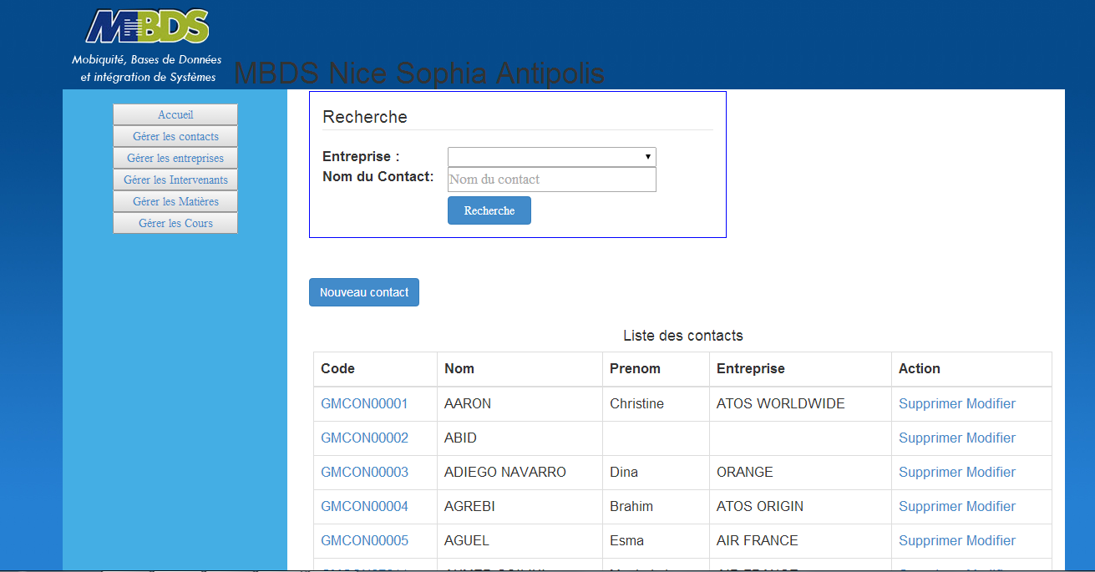
Fonctionnalités réalisées: Gérer les contacts
Options:
Suppression
Ajout
Liste
Recherche
Modification

Slide 12
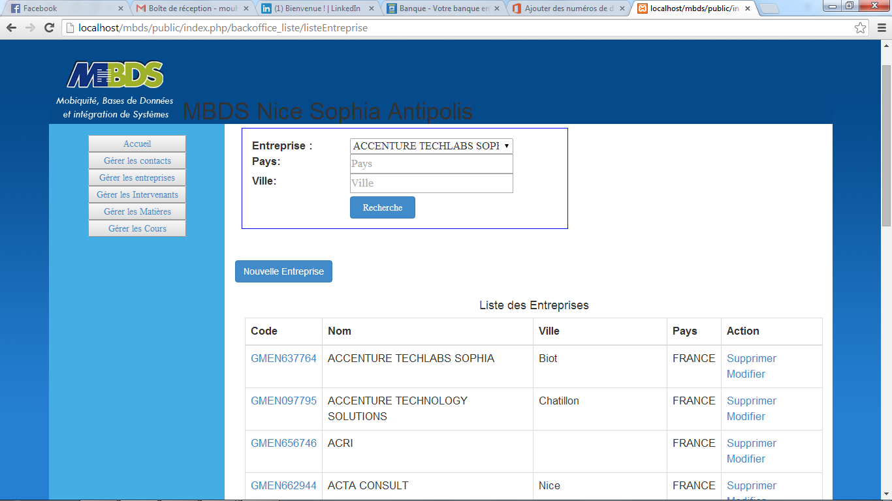
Fonctionnalités réalisées: Gérer les entreprises
Options:
Suppression
Ajout
Liste
Recherche
Modification

Slide 13

Fonctionnalités réalisées: Gérer les intervenants
Options:
Suppression
Ajout
Liste
Recherche
Modification

Slide 14
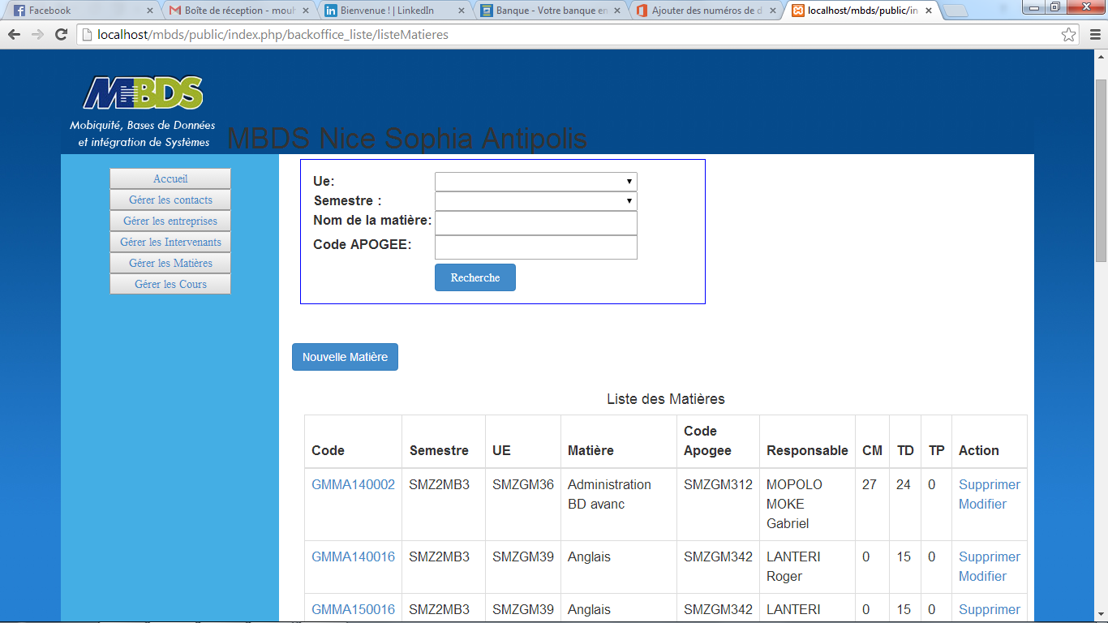
Fonctionnalités réalisées: Gérer les matières
Options:
Suppression
Ajout
Liste
Recherche
Modification

Slide 15
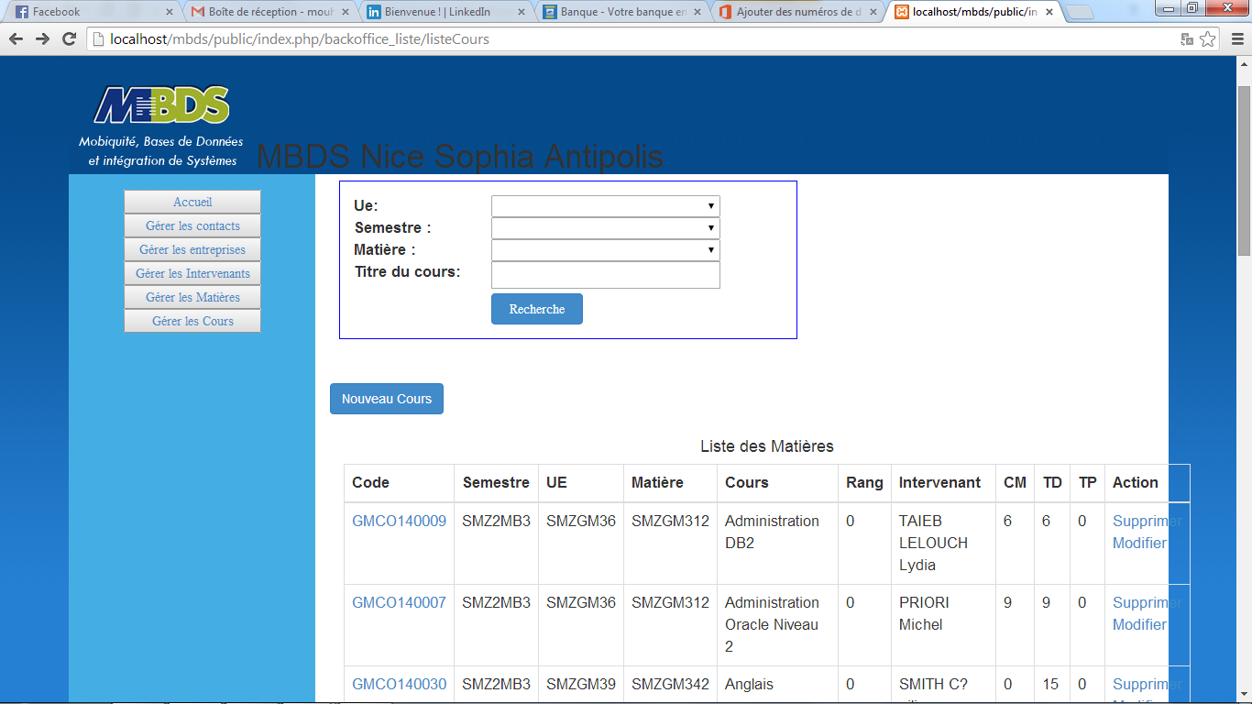
Fonctionnalités réalisées: Gérer les cours
Options:
Ajout
Liste

Slide 16
Fonctionnalités réalisées: Module « étudiant » et « ancien »
Etudiant
Gérer sa fiche personnelle: lui permettre d’accéder à ses informations.
Gérer son CV: lui permettre de faire une mise à jour, ajouter ou supprimer son CV
Déposer un justificatif d’absence: charger un justificatif depuis le site actuel du MBDS
Ancien
Modifier les informations: lui permettre lui-même de mettre à jour ses informations
Demande d’accès: envoyer un mail via un formulaire pour demander des identifiants.

Slide 17
Fonctionnalités non réalisées: Gérer les cours
Il n’est pas possible de :
Supprimer un cours
Modifier un cours
Utiliser le moteur de recherche
Afficher les détails d’un cours

Slide 18
Evolution du logiciel:
Demander la confirmation avant de supprimer une ligne de données.
Ajouter l’année dans les moteurs de recherche et dans les listes.
Dans la fiche personnelle d’un intervenant, afficher toutes les antennes dans lesquelles il interviennent.
Vérifier le code unique généré au moment de l’insertion des informations dans la base de données
Vérifier l’existance d’une nouvelle entrée.

Slide 19
Bilan:
Personnel:
Nouvelles compétences techniques
Expérience professionnelle enrichissante
Familiarisation avec le monde réel des entreprises
Le travail en équipe
Sens de l’autonomie
Entreprise:
Le projet est avancé
Un outil de gestion opérationnel
Un gain de temps
Difficultés rencontrées:
Apprentissage du Framework et de son fonctionnement
Les modifications fréquentes du schéma relationnel

Slide 20
Démonstration:
Démonstration

Slide 21
Merci de votre attention
Des questions?

